Slide 1

Моделирование типовых радиосигналов

Slide 2
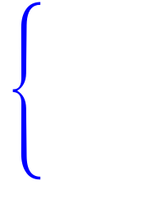

Основные операции, выполняемые радиоприемным устройством
усиление сигнала
фильтрация
преобразование частоты сигнала
демодуляция (детектирование)
последетекторная обработка

Slide 3


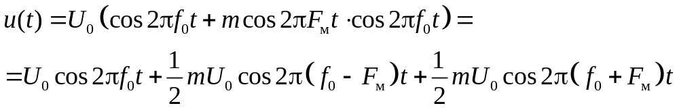
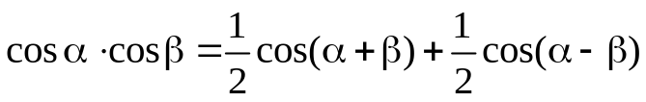


Сигнал с гармонической амплитудной модуляцией (АМ)
где – огибающая;
U₀ – амплитуда несущей;
f₀ – частота несущей;
F_{м} – частота модуляции;
m – коэффициент модуляции
Частотные составляющие сигнала:
ширина спектра:

Slide 4
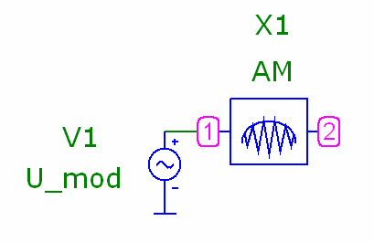
Сигнал с гармонической амплитудной модуляцией (АМ)
Component –> Analog Primitives –> Macros
Параметры АМ-сигнала
амплитуда несущей U₀=1 В
частота несущей f₀=100 кГц
коэфф-т модуляции m=0,5
частота модуляции F_{м}=10 кГц / 5 кГц / 15 кГц
Моделируются эпюры v(1) и v(2)
Параметры моделирования сигнала
Time Range=4 мс
Maximum Time Step= 0,1 мкс
Задать режим автомасштабирования (Auto Scale Ranges)
Частота источника v1 = F_{м}
В блоке АМ задаются: m; f_{0.}

Slide 5
Transient –> FFT Windows –> Add FFT Window…
Plot:
What To Plot: Harm
Expression: v(2)
Scales and Formats:
X:
Range Low: 50k
Range High: 150k
Grid Spacing : 10k
снять «галочку» в полях Auto Scale и Log
Y:
Range Low: 0
Range High: 1.5
Grid Spacing : 0.1
снять «галочку» в полях Auto Scale и Log
FFT:
Upper Time Limit: TMAX
Lower Time Limit : TSTART (или 0)
Frequency Step : 250
Number of Points: 8192
По графику определить:
уровень несущей;
уровень боковых составляющих;
частоту несущей;
частóты боковых составляющих;
ширину спектра сигнала.

Slide 6
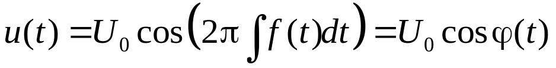
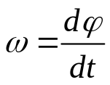


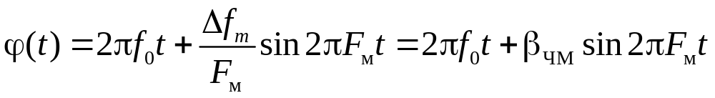
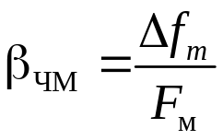
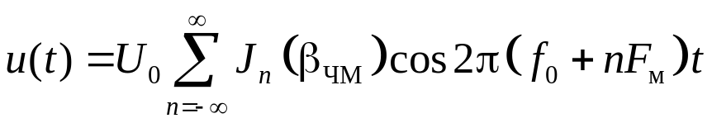



Сигнал с гармонической частотной модуляцией (ЧМ)
где – закон ЧМ
– девиация частоты
Полная фаза сигнала:
где – индекс модуляции
Спектр сигнала:
где – функция Бесселя n-го порядка
ширина спектра:

Slide 7
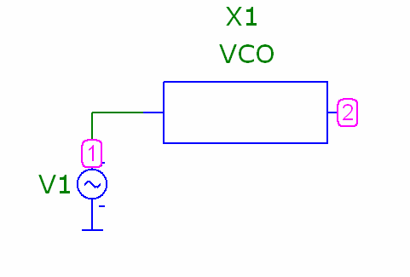
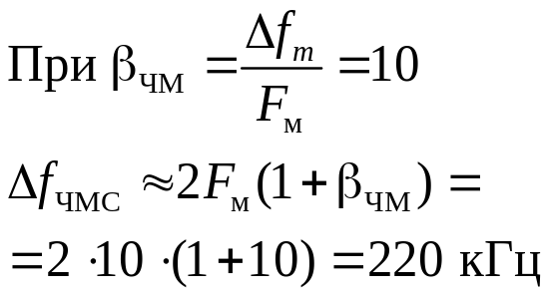
Сигнал с гармонической частотной модуляцией (ЧМ)
Component –> Analog Primitives –> Macros
Параметры ЧМ-сигнала
амплитуда несущей U₀=1 В
частота несущей f₀=1 МГц
девиация частоты
∆f_{m}=100 кГц / 10 кГц / 2 кГц
частота модуляции F_{м}=10 кГц
Частота источника v1: F = F_{м}
В блоке VCO задаются:
KF=∆f_{m}; F0=f_{0.}
Моделируются эпюры v(1) и v(2)
Параметры моделирования сигнала
Time Range=2 мс
Maximum Time Step= 50 нс
Задать режим автомасштабирования (Auto Scale Ranges)
Ширина спектра

Slide 8
Transient –> FFT Windows –> Add FFT Window…
Plot:
What To Plot: Harm
Expression: v(2)
Scales and Formats:
X:
Range Low:500k
Range High: 1.5meg
Grid Spacing : 100k
снять «галочку» в полях Auto Scale и Log
Y:
Range Low: 0
Range High: 1
Grid Spacing : 0.1
снять «галочку» в полях Auto Scale и Log
FFT:
Upper Time Limit: TMAX
Lower Time Limit : TSTART (или 0)
Frequency Step : 1000
Number of Points: 8192
По графику определить:
ширину спектра, сравнить с рассчитанным значением.

Slide 9
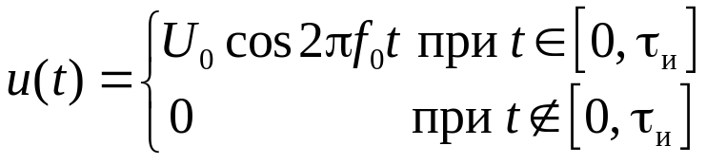
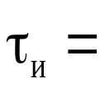

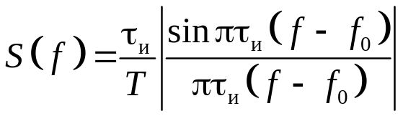

Радиоимпульс с прямоугольной огибающей
где U₀ – амплитуда несущей,
f₀ – частота несущей,
– длительность импульса.
Параметры сигнала
амплитуда несущей U₀=1 В
частота несущей f₀=10 МГц/12 МГц
длительность импульса 1 мкс
период повторения Т_{п}=10 мкс
время моделирования Т=10 мкс
Длительность фронта и спада импульса задать равной 1 нс
Амплитудный спектр сигнала
ширина спектра по первым нулям:

Slide 10
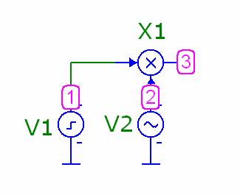
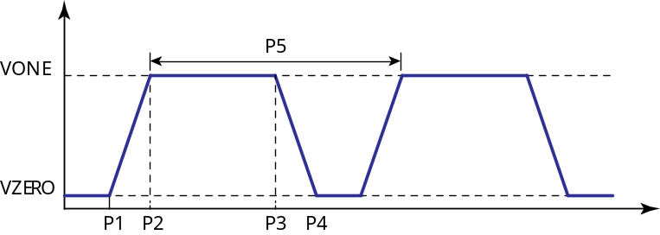
Радиоимпульс с прямоугольной огибающей
Параметры моделирования сигнала
Time Range=10 мкс
Maximum Time Step= 0,1 нс
Задать режим автомасштабирования (Auto Scale Ranges)
Параметры источника v1
Моделируется эпюра v(3)
P1 – начало фронта импульса;
P2 – начало плоской вершины импульса;
P3 – конец плоской вершины импульса;
P4 – окончания импульса;
P5 – период повторения импульсов;
VZERO – начальное значение напряжения;
VONE – максимальное значение напряжения.

Slide 11
Радиоимпульс с прямоугольной огибающей
Plot:
What To Plot: Harm
Expression: v(3)
Scales and Formats:
X:
Range Low: 0
Range High: 20meg
Grid Spacing : 1meg
снять «галочку» в полях Auto Scale и Log
Y:
Range Low: 0
Range High: 0.2
Grid Spacing : 0.02
снять «галочку» в полях Auto Scale и Log
FFT:
Upper Time Limit: TMAX
Lower Time Limit : TSTART (или 0)
Frequency Step : 100k
Number of Points: 8192
Определить параметры спектра:
максимальное значение
ширину главного лепестка
Сравнить спектры для разных значений несущей частоты

Slide 12

Радиоимпульс с трапецеидальной огибающей
Параметры сигнала
амплитуда несущей U₀=1 В
частота несущей f₀=10 МГц / 12 МГц
длительность импульса
период повторения Т_{п}=10 мкс
время моделирования Т=10 мкс
Длительность фронта и спада импульса задать равной 0,1 мкс
Рассчитать спектр и сравнить со спектром импульса с прямоугольной огибающей :
ширину главного лепестка
уровень боковых лепестков

